Slide 1
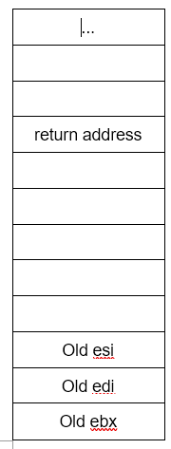
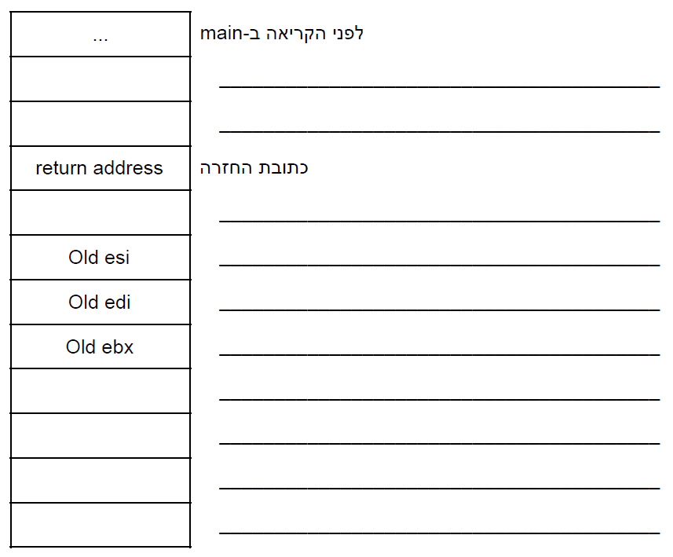
0x51
0x51
ארגומנטים בסדר הפוך במחסנית ע"מ לתמוך בפעולת פונקציות
בעלות מספר ארגומנטים לא ידוע מראש (כמו printf).
0x1234
0x1234
Old ebp
ebp
%ebp – פוינטר לתחילת ה-frame, כדי לדעת לאן לחזור
בסגירת ה-frame. כמו כן, ממנו ב-offset ידוע נמצאים הארגומנטים של ה-frame.
lsw[32:63]=0x00
lsw[0:31]=0x1234
msw[32:63]=0x51
msw[0:31]=0x00
lsw[32:63]
ה-local vars של התוכנית מוקצים במחסנית לפי סדר הגדרתם.
ארכיטקטורת IA32 הינה מסוג little endian ועל כן, בשמירת מידע ביותר מ-32 בתים (אורך מילה)
lsw[0:31]
msw[32:63]
msw[0:31]

Slide 2
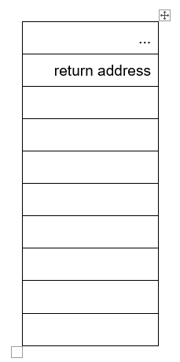
0x51
0x1234
Old ebp
lsw[32:63]=0x00
lsw[0:31]=0x1234
msw[32:63]=0x51
msw[0:31]=0x00
Old esi
Old edi
Old ebx

